Slide 1
(12年國教課綱素養導向) 以學生者為中心的教師共備觀議課
國立彰化師範大學師資培育中心
劉世雄教授

Slide 2
一、關注學生成長的教師專業發展

Slide 3
十二年國教課綱「核心素養」
核心素養是面對生活挑戰所需具備的能力
核心素養包含基礎知識學習與高層次應用
核心素養也會進入國中會考、高中學測的題目內
知識理解→知識應用→建議策略→問題解決
因此，教師
需要專業成長

Slide 4
十二年國民基本教育課程綱要總綱 實施要點之「五、教師專業發展」
為持續提升教學品質與學生學習成效，形塑同儕共學的教學文化，校長及每位教師每學年應在學校或社群整體規劃下，至少公開授課一次，並進行專業回饋。

Slide 5
教師公開觀課、共備觀議課的學理基礎
教師專業成長即是教師教學實務知識的成長
知識的學習是建構在個人實踐以及與他人的對話中
觀課觀學生是希望教師關注學生認知改變的歷程
學生學習成效即是學生認知歷程的改變
教師共備觀議課即是教師社群在協同學習上的運用
協同學習是價值分享、相互刺激思考、各自建構知識

Slide 6
文獻早已提及：教師專業發展的內容
當代文獻取向
「教師專業」來自「教師為學生做了什麼」而不是「教師曾是什麼、有什麼」？
教師不僅要協助學生改變，他們在過程中也改變他們自己。

Slide 7
「關注學生成長」的教師專業發展
學生
專業
協同
以孩子學習為本位
找到困難幫忙他們
一個教師思維有限
課程、教學、互動
教師上課會忽略部分孩子
20％關注學生，80％想著下一步
教師協同專業成長
一起幫忙孩子，孩子成長，教師成長

Slide 8
校長做什麼？ 公開課，宛如棒球隊總教練
校長公開授課非僅是上台教學，校長不是選手
如同棒球教練般，知道球隊訓練策略，偶爾示範揮棒和接球
校長要熟知自備、共備觀議課的流程
校長要知道課程內容設計與教學活動設計的知識
校長要知道教師的教學文化、要有差異化的領導作為
校長要在過程中要讓教師體會協同學習的價值

Slide 9
教師做什麼？ 組織社群，主題式教師共備觀議課
組織社群
學習領域、年級(不同年級、不同學科，可行嗎？)
跨校聯盟、跨校社群
主題式的教師社群共備觀議課
學科知識、教學策略、特殊孩子、計畫主題、班級經營…均可
規劃主題、讀書會、自備課、共備課、觀議課、教研論文

Slide 10
輔導團做什麼？ 瞭解教師社群遇到的困難與提供協助
教師困難
對核心素養與課程內容的理解與轉化略有困難
運用教學策略忽略學理基礎，關注教學技巧多於教學策略
輔導團協助：規劃與帶領主題式的教師社群共備觀議課
知道各領域課程綱要的發展與內容細節(課程架構、教材內容要素、組織與安排、核心知識與細節)
知道教學方法的細節與運用時機(理論基礎、教學活動步驟、評量方法、與課程內容的結合)

Slide 11
成功之道：從學生學習去「發展」教師專業 (如何評估教師專業成長)
以教師既有專業去察覺孩子與幫助孩子學習成長
孩子學習成長中，教師又獲得專業知識
學生
老師
「學會了」之處
課程與教學設計
評估教師專業成長
「學不會」之處
課程與教學設計

Slide 12
二、十二年國教核心素養 的教學設計

Slide 13
核心素養設計之階層圖
ABC
I
數J-A-2
國S-J-B2
V
…
總素養
面向、階段
年級領域
核心素養、學習重點、學習內容
…
…
…
…

Slide 14
核心素養的解讀
核心素養：各領域/科目學習重點由「學習表現」與「學習內容」兩個向度所組成
(核心素養)數-J-B3 具備辨認藝術作品中的幾何形體或數量關係的素養。並能在數學的推導中，享受數學之美。
學習表現：培養學生能力為主，重視認知歷程、情意技能之學習展現。
s-IV-5 理解線對稱的意義和線對稱圖形的幾何性質，並能應用於解決幾何與日常生活的問題
學習內容：領域/科目重要、基礎的內容，涵蓋領域/科目之重要事實、概念、原理原則、技能、態度與後設認知等，不應窄化為記憶性知識。
S-7-4 線對稱的性質：對稱線段等長；對稱角相點的連線等長；對稱角相點的連線段會被對稱軸垂直平分。

Slide 15
核心素養的轉換「學習表現」
第 1 碼為「表現類別」，以英文小寫字母 n(數與量)、s (空間與形狀) 、g (坐標幾何) 、r (關係) 、a (代數) 、f (函數) 、d (資料與不確定性)表示。其中 r 為國小專用，至國中、高中後轉換為 a 和 f。
第 2 碼為學習階段別，依序為 I (國民小學低年級) 、II (國民小學中年級) 、III (國民小 學高年級) 、IV (國民中學) 、V (普通型高級中等學校) 。
第 3 碼為流水號。教科用書在同一學習階段可以不依照流水號順序編寫。

Slide 16
核心素養的轉換「學習內容」
第 1 碼為「主題類別」，以英文小寫字母 N(數與量)、S(空間與形狀) 、G (坐標幾何) 、R(關係) 、A (代數) 、F(函數) 、D (資料與不確定性)表示。其中 R為國小專用，至國中、高中後轉換為 A 和 F。
第 2 碼為「年級」，依序為 1-12 年級。表中的N-2-5表示2年級的學習重點
第 3 碼為流水號。教科用書在同一學習階段可以不依照流水號順序編寫。

Slide 17
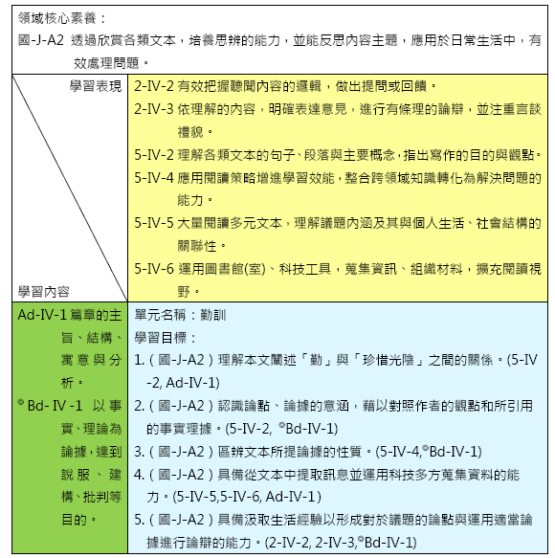
核心素養
學習表現 學習內容
學習目標

Slide 18
解讀核心素養→學習內容與學習表現
數學領域學習重點 |  | 數學領域核心素養
學習表現 | 學習內容
a-IV-1 理解並應用符號及文字敘述表達概念、運算、推理與證明 | A-7-1 代數符號：代數符號與運算：以代數符號表徵交換律、分配律、結合律；以符號紀錄生活中的情境問題。 | 數-J-A2 具備有理數、根式、坐標系之運作能力，並能以符號代表數或幾何物件，執行運算與推論，在生活情境或可理解的想像情境中，分析本質以解決問題。
根據學生特質與能力，設計學習表現
根據文化選材，大至國家社會、小至學校社區文化
層次化學習表現
細部化學習內容

Slide 19
學習內容→細部化
數學領域學習重點 |  | 核心素養
學習表現 | 學習內容
… | A-7-1 代數符號：代數符號與運算：以代數符號表徵交換律、分配律、結合律；以符號紀錄生活中的情境問題 | …
細部化學習內容
認知：代數符號表徵交換律、分配律、結合律(認知)
技能：符號紀錄(技能)…
情意：主動記錄生活中的問題(情意)

Slide 20
學習表現→層次化
數學領域學習重點 |  | 核心素養
學習表現 | 學習內容
a-IV-1 理解並應用符號及文字敘述表達概念、運算、推理與證明 | … | …
層次化學習表現
高層次：推理、證明
中層次：運算、分析
低層次：理解

Slide 21
雙向細目分析表→教學目標
 |  | 層次化學習表現→評量任務
 |  | 理解 | 應用 | 運算 | 推理
細部化學習內容 | 代數符號表徵交換律、分配律、結合律(認知) | ○
 | 符號紀錄(技能)… |  | ○
 | 主動記錄生活中的問題(情意) |  |  | ○
 | (可以增加其他內容或策略性知識) |  |  |  | ○

Slide 22
2
1
數學領域學習重點 |  | 數學領域核心素養
學習表現 | 學習內容
a-IV-1 理解並應用符號及文字敘述表達概念…. | A-7-1 代數符號：代數符號與運算：以代數符號表徵交換律、分配律、結合律….。 | 數-J-A2 具備有理數、根式、坐標系之運作能力，並能以符號代表數或幾何物件，執行運算與推論….
 |  | 層次化學習表現→評量任務
 |  | 理解 | 應用 | 運算 | 推理
細部化學習 內容 | 代數符號表徵交換律、分配律、結合律(認知) | ○
 | 符號紀錄(技能)… |  | ○
 | 主動記錄生活中的問題(情意) |  |  | ○
 | …. |  |  |  | ○
情境任務
認知目標
情意目標
技能目標

Slide 23
課程與教學目標層次
記憶：知道、列舉、描述、認明、回憶、背誦
了解：解釋、說明、舉例摘要
應用：應用、證明、解題、使用、運用、套用、演算
分析：(一件事務)分析(流程)、判斷(各細節)、區別(內部差異)、指出(因果)、檢測
評鑑：(兩件事務)評估、判斷、評論、比較(價值)、批判、檢討、比較、對照
創造：設計、規劃、創造、產出、改寫、重組、重寫、整合(新事物)

Slide 24
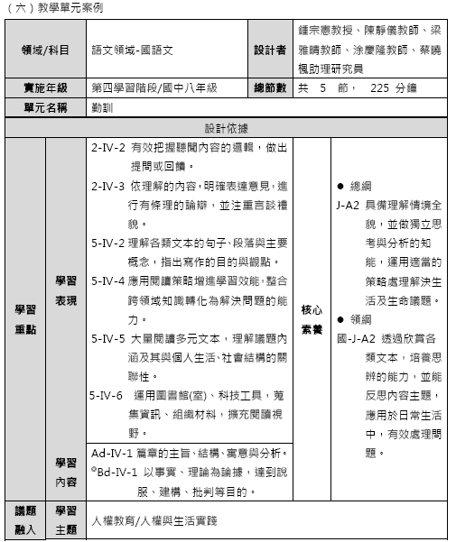
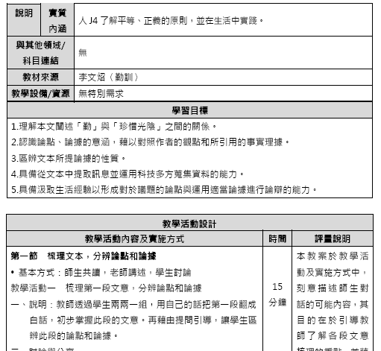

Slide 25
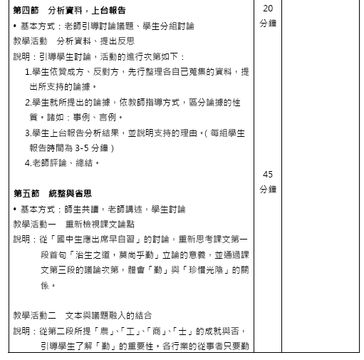
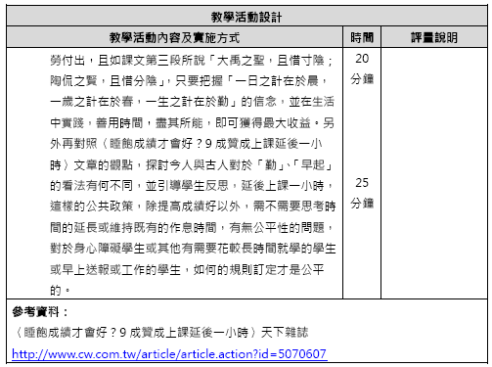

Slide 26
三、素養導向的共備課 先自己備課

Slide 27
素養導向的教師自己備課
學習內容(細部化)
認知(知識)、情意(態度)、技能(基礎與能力)
教材單元通用(核心知識與細節)
學習表現(層次化)
認知：記憶、了解、應用、分析、(綜合)、評鑑、(創造)
情意(略)：接受、反應、價值化、組織、品格形成
技能(略) ：感知、準備狀態、引導反應、機械化、複雜反應…
學習內容
教學策略
學習表現
核心知識(知識、態度、能力)、要素…細節化
講述、示範、討論、合作、探究…步驟化
誘答題目、知識應用、策略應用…情境化

Slide 28
讓學生有(認知上的)改變 備課任務之一：核心知識、誘答題目
核心知識
要素一
要素二
要素三
核心知識
誘答題目

Slide 29
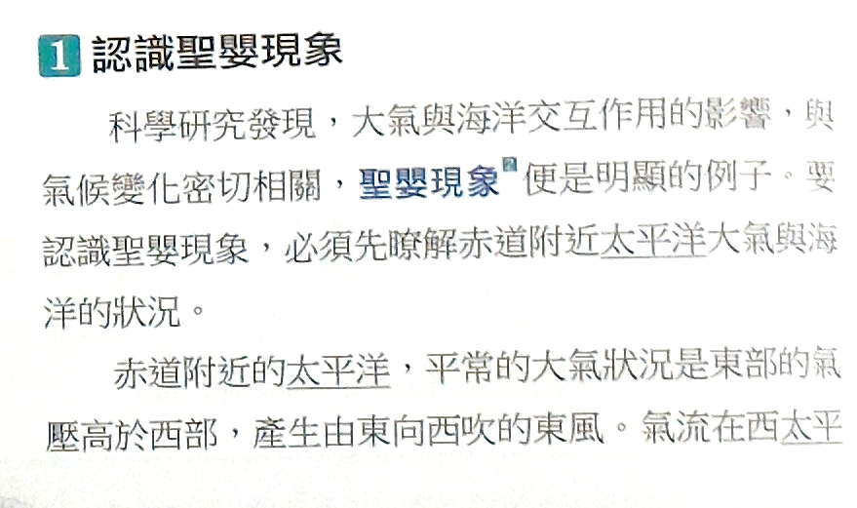
備課任務一： 找出核心知識與要素

Slide 30
核心知識的細節分析(概念的定義)
正方形：四個邊、四個角、四邊等長、四角直角
冰塊融化：…
平原： …
性侵害： …
體諒：…

Slide 31
概念的屬性細節不講清楚 學生會有迷思概念
0.25＞0.5？
柱體體積為 (30×40) × 24 ？
距離太陽愈近，溫度愈高，玉山山頂比平地熱？
秋颱：秋天的颱風？
血壓高就是血管的壓力大
你以為學生懂了，學生也認為自己懂了，其實沒有。

Slide 32
具有誘答力的題目
核心知識：地震的震度是一地區受地震的影響程度，有時人體無法感受到，現今地震儀器已能詳細描述地震的加速度，所以震度亦可由加速度值來劃分。震度級以正的整數表示。下列何者正確？
(A)地震來臨時人們一定會有感覺
(B)地震儀器顯示加速度的數據藉以判斷地震強度
(C)四級地震之搖晃程度是二級地震的兩倍
(D)有負二級地震的發生

Slide 33
牛頓第一運動定律的誘答題

Slide 34
備課任務二:評量之素養題目 (佈題強調真實的情境與真實的問題)
知其如何？
建議策略
解決問題
知其為何？
知識應用
表現任務
基本知識

Slide 35
備課任務二:評量之素養題目 情境問題解決(第四階段)→建議策略
105年會考社會科第四題
某小鎮的夜市因各大美食節目頻頻採訪而聲名大噪，許多觀光客慕名而來，但因當地目前的基礎建設無法容納眾多人潮與車潮，導致交通堵塞情況嚴重。若該小鎮的鎮長採取某種方法解決上述問題，下列何者最可能是他的作法？
(A)增加所得稅收
(B)興建公共造產
(C)舉辦地方特色活動
(D)規範媒體報導內容

Slide 36
備課任務二:評量之素養題目 情境問題解決：也可以題組化
王老先生有兩塊地，一塊地平行四邊形，底20公尺，高16公尺，每平方公尺可賣4萬元，另一塊是長方形，長18公尺，高20公尺，每平方公尺可賣3萬元。王老先生想賣掉一塊地，去購買一間價值1000萬的房子，他可以賣掉哪一塊地即可？
第一題(閱讀理解，解析關鍵問題，1分)：這個題目主要是在
❶王老先生要買房子養老❷比較平行四邊形和長方形的不同
❸比較兩塊地的價錢誰最接近1000萬❹王老先生想要投資賺錢
第二題(問題解決公式或原則，2分)：
第三題(解決問題，4分)：

Slide 37
備課任務二:評量之素養題目(任務編擬)
編擬任務包含應用知識(學習內容)與技能(學習表現)
解決問題導向式的(分段式)任務、貼近真實情境
我們家住在高雄火車站旁邊，爸爸於中秋節前一晚要到國家圖書館開會，會議上午十點開始、下午四點結束，結束後爸爸要到板橋叔叔家吃晚餐，叔叔家就在板橋林家花園旁邊，我希望爸爸能在晚上11點回到家。請幫爸爸規劃出差行程。
問題任務一：
問題任務二：
問題任務三：

Slide 38
備課任務三:教學策略 在選用教學策略時要瞭解教學策略的功能
講述：想要學生透過仔細聆聽教師的教材內容之講解。
討論：想要提供某種學習經驗得以讓學生透過同儕相互對話以建構知識。
問題解決：想要學生藉由某種學習經驗獲得面對問題不放棄、勇於挑戰之態度。以及自我導向產生解決策略的能力。(還有很多…)
教學策略也有關聯性例如：討論前，需要講述提供學生討論問題所需知識。
教學策略中也可以運用一些教學技巧(technique)，教學策略提供學生學習經驗以達到教學目標，教學技巧則是促進學生的學習投入與意義化的參與，前者是一種流程布局，後者是一種催化劑。

Slide 39
備課任務之三:選用教學策略
要提供什麼樣的經驗讓學生達到教學目標或學得更好

Slide 40
在選用教學策略時要瞭解教學策略的功能 關注教學策略→認知改變→型塑素養
講述：想要學生透過仔細聆聽教師的教材內容之講解。
討論：想要提供某種學習經驗得以讓學生透過同儕相互對話以建構知識。強調互動後的認知改變
批判思考：培養學生先產出規準，再判斷事務的能力
問題解決：想要學生藉由某種學習經驗獲得面對問題不放棄、勇於挑戰之態度。以及自我導向產生解決策略的能力。
合作學習：學生對團體貢獻責任、培養溝通與表達等社交技能。(還有很多…)
素養之建議策略(考題取向)
素養之解決問題(任務取向)

Slide 41
教學策略才可能讓學生產生認知上的改變
我的研究顯示
教師議課時，通常對學生行為指出的教學技巧，不是教學策略
教學策略提供學生學習經驗以達到教學目標，是流程布局
來自教育相關知識，可讓學生產生認知改變。有意圖程序，時間長
教學技巧促進學生學習投入與意義化的參與，是一種催化劑
可能來自經驗、常識，只對學生行為產生收斂或開展作用，時間短。

Slide 42
備課任務三:教學策略 舉例說明、寫出教學步驟
討論
組織自己的想法
相互分享與聆聽
自我解釋與對話
修改與調整自己觀點
閱讀問題與瞭解問題
找出關鍵重點與細節
尋找資料與建立規準
比較訊息與規準的差異
提出思考後的觀點
批判思考
合作學習
依據學生特質設計任務
努力與完成個人責任
分享、報告討論與協助
相互學習完成團體任務
任務和細部理解與分工
呈現問題分析問題
指出問題細節
提出(創新)策略
執行策略
經驗內化
先指導基礎知識
問題解決

Slide 43
因此，自備課項目大略這樣
學習內容
寫下核心知識與細節
畫出單元內容結構圖(略)
教學評量
誘答選擇題1題
情境任務題，題組出現
教學策略
學生討論的程序引導策略
核心知識：風化現象 細節：岩石、土壤及其礦物等與地球大氣層接觸而分解、和侵蝕作用的不同
誘答選擇題：下列哪一個屬於風化現象… 情境任務題：瑞穗國中三年級學生…
1.講述： 2.討論：發下學習單、講解題目、先寫自己的、教師巡視… 3.發表：

Slide 44
共備課記錄表(共備課)
 | 自己備課想法 | 共同備課調整
教材知識 學習行為屬性細節 概念結構
教學方法 教學策略 教學步驟 教學資源
教學評量 表現任務 問答題目 評量試題
其他 教學資源
先
寫
自
己
的
補充、調整

Slide 45
自己備課與共同備課：實作
自己備課：20分鐘
共同備課：20分鐘

Slide 46
四、素養導向的觀課

Slide 47
素養導向的觀課焦點
既然是學習表現和學習內容，當然就是以觀察學生為主
教師解釋教材的方法
講解、示範
教師所提供的學習活動
活動解釋、過程監控
教師用來促進學生學習的資源
教學媒體、教具
教學評量類型與內容
提問、書寫、練習
學生在教材上的學習情形
聆聽、回應、發表
學生自己完成學習任務
書寫、練習
學生同儕的互動情形
對話、協同合作
要不要有觀察指標呢？

Slide 48
觀課與紀錄
觀察焦點、學生困難處
學生聆聽的表情、眼神
學生回答或討論時的聲音
學生書寫學習單或操作情形
量與質
次數(顯示意圖)
軼事記錄(顯示表現)
記錄下來(可拍照，但僅議課用)
剛開始時，可只選擇一個或兩個焦點
學生學習表現和教學活動之間的連結
觀課紀錄要具體

Slide 49
思考觀察到的現象、推論原因
推論不同，涉及到教師的教學實務知識
呆滯、注意力不集中(學生聆聽的表情、眼神)
缺乏動機？
安靜或少發言(學生討論時的口語聲音)
沒理解題目、缺乏先備知識、缺乏自信
不習慣他人觀課、人際關係不佳、被放棄
沒有寫、亂寫、亂做、做錯、寫慢(學生書寫操作情形)
沒理解題目、無先備知識、迷思概念、沒動機
推論到學生的「認知、情感、社交」等層面因素
特別留意低成就學生的表現

Slide 50
觀議課記錄表的內容可能是
行為1：3-1同學上課專心看前面。
行為2：計算習作題目長方體體積時，把所有數字乘起來
行為3：同學討論時，他都沒講話
推論原因：缺乏先備知識，聽不懂…
因應策略：檢核先備知識再教學.

Slide 51
觀議課記錄表的內容可能是
行為1：2-1同學上課抄寫筆記…寫學習單，大部分都對。
行為2：他在討論時…被旁邊同學罵笨蛋
行為3：我看他討論時都在玩自己的筆
推論原因：可能是受到同學的言語侮辱
因應策略：建立友善、心理安全的討論 環境，再指導學生討論..

Slide 52
素養導向的觀課記錄表
觀察記錄學生 (對象： 組或人 ) 學習過程：聆聽、回答、討論、操作、書寫… 學習表現：在學習內容上的學習表現 | 行為1：
 | 行為2：
 | 行為3： 行為4： …..
多元資料去推論 學生表現的原因 |  | 擬定因應教學策略
針對同一組或同一學生長時間觀察，多次紀錄行為，包含好和不好的行為，不要誤判。

Slide 53
觀課禮儀
不可以干擾教師上課、不可和學生說話
不可以幫助學生，即使學生有爭論
觀課者之間不可以交談
不要擋到教師或學生的視線
尊重學生、不要去拿學生的東西
拍照儘量不要拍學生正面、可拍習作
教師提醒學生，其他教師進教室觀課是為了幫助學生學習更好

Slide 54
觀課：實作
觀察教學影片：20分鐘

Slide 55
五、素養導向的議課

Slide 56
集體議課的目的
議課是從學生表現，去議教學(教材核心知識、教學方法、學生表現)，不拿某個標準直接議論老師教學行為。
透過議課，找出學生困難(學習內容與學習表現)，推論原因，發展教學策略，教學實務知識也成長。
記得是
備「我們」的課、觀「我們」的課、議「我們」的課
在提出學生表現後，儘量用「我們」要…(怎麼改)…
觀議課影片…

Slide 57
議課：觀課記錄相互分享
觀察記錄學生 (對象： 組或人 ) 學習過程：聆聽、回答、討論、操作、書寫… 學習表現：在學習內容上的學習表現 | 行為1：
 | 行為2：
 | 行為3： 行為4： …..
多元資料去推論 學生表現的原因 |  | 擬定因應教學策略
教師議課 教學省思 學習心得

Slide 58
以學生學習為中之 【素養導向的共備觀議課】摘要版
共備(說課)
核心概念、屬性細節、學生任務、評量題目…
觀課
學生聆聽、書寫和操作、討論的表現
議課
提出學生表現→解釋(推論)可能原因→提出改進策略
「解釋推論」與「提出策略」涉及教師的「教學實務知識」

Slide 59
議課：實作
分組討論觀課紀錄：20分鐘
發表觀議課：20分鐘

Slide 60
再看一次：從學生學習去「發展」教師專業 (藉此評估教師專業成長)
以教師既有專業去察覺孩子與幫助孩子學習成長
孩子學習成長中，教師又獲得專業知識
學生
老師
「學會了」之處
課程與教學設計
評估教師專業成長
「學不會」之處
課程與教學設計

Slide 61
教師的夢想
Thank you!
&
Question?
每一個孩子都學得更好

